Slide 1
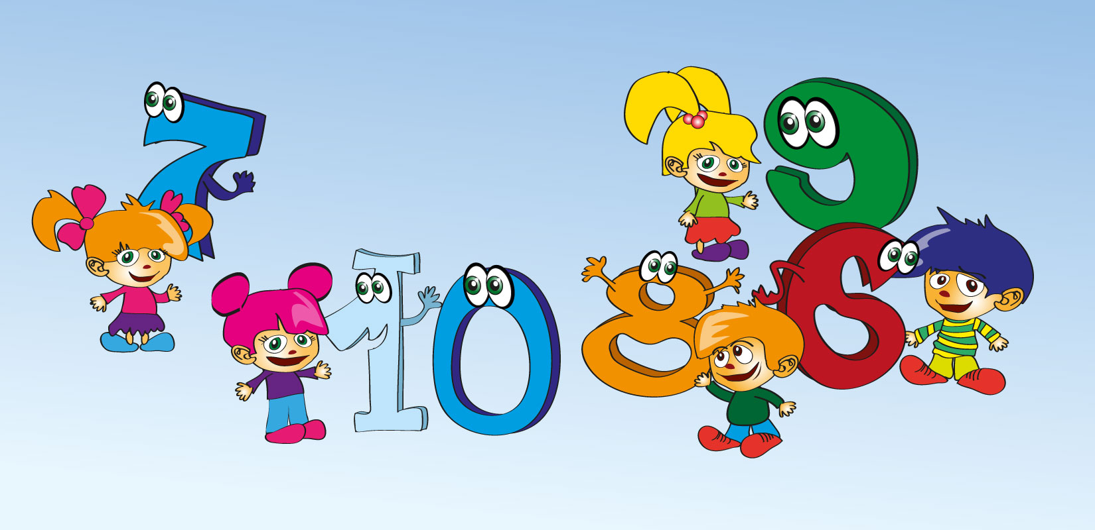
Математика – 2. разред Сабирање јединице са десетицом (4+10; 3+12)

Slide 2
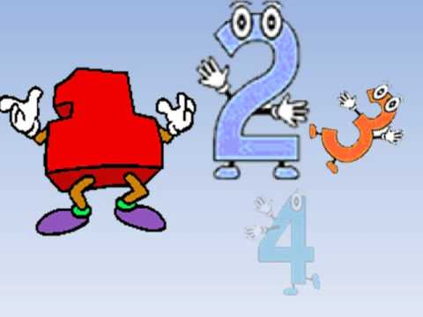
Поновимо: 4 + 10 =
14
3 + 12 =
15
4 + 11 =
15
2 + 12 =
14

Slide 3
Задаци за вјежбу:
12
13
2 + 10 =
3 + 11 =
4 + 10 =
1 + 13 =
2 + 13 =
1 + 12 =
14
2 + 12 =
14
14
4 + 12 =
16
14
3 + 10 =
13
15
4 + 11 =
15

Slide 4
Текстуални задаци
1. На грани је било 12 птица. Долетјеле су још
3 птице. Колико на грани има птица?
2. У једном реду засађено је 10 стабала вишње,
а у другом реду 4 стабла.Колико је укупно
стабала вишње зaсађено?
3. Ана је имала 10 КМ. Од тате је добила још 3 КМ.
Колико Ана има укупно КМ?

Slide 5
Рјешење:
1. 12 + 3 = 15 На грани има 15 птица.
2. 10 + 4 = 14 Укупно је засађено 14 стабала вишње.
3. 10 + 3 = 13 Ана има укупно 13 КМ.

Slide 6
Задаци за самосталан рад:
У празан простор упиши одговарајући број
2 + __=14 __+ 4=16
4 + __=15 3+__=16
__+11=13 11+__=12
__ +11=14 3 +__=12

Slide 7
ХВАЛА ДРУГАРИ

